Slide 1
三河市警务动态核查
产品介绍

Slide 2
卓华信息
登录
产品功能-APP
产品使用简易流程如右图
选择核查地点与任务
本产品主要功能是包括人员核查，
车辆核查，采集记录。辅助功能包括
数据更新，查看培训手册等。
初次登录需要补充检查地点与任务
类型，否则不能正常使用。
数据更新
人员核查
车辆核查
核查记录
核查设置

Slide 3
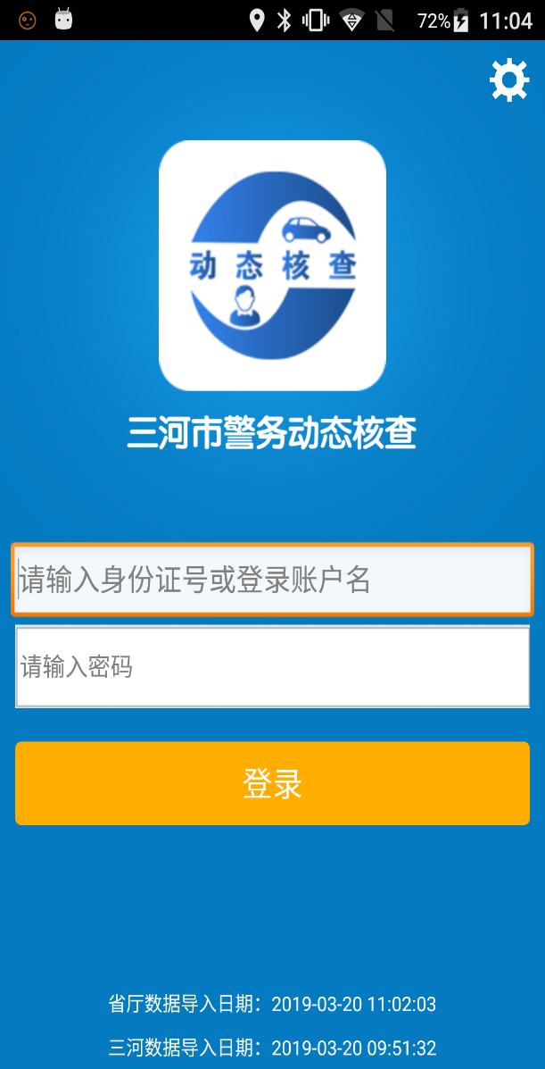
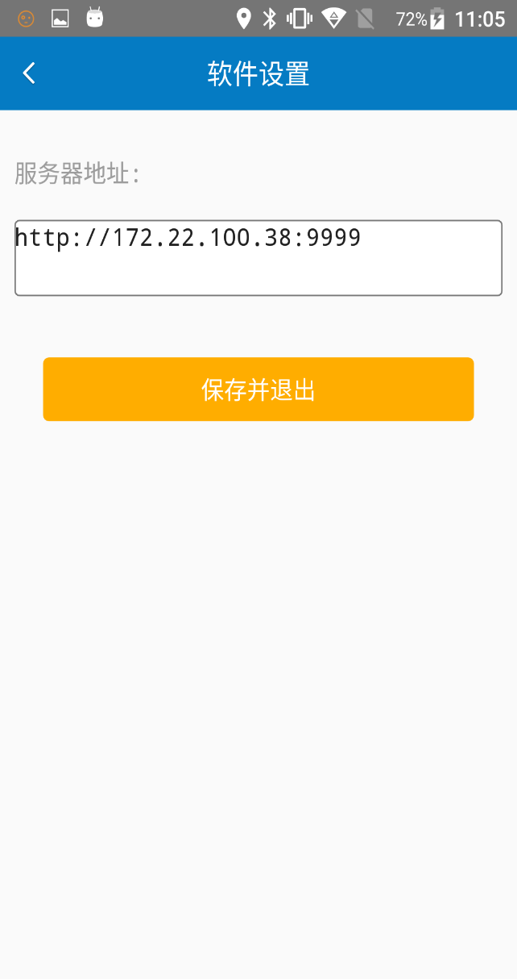
卓华信息
产品功能-登录页面
输入用户名，默认为:身份证号
输入密码，默认密码为：111111
点击右上角的按钮，可以配置服务器地址

Slide 4
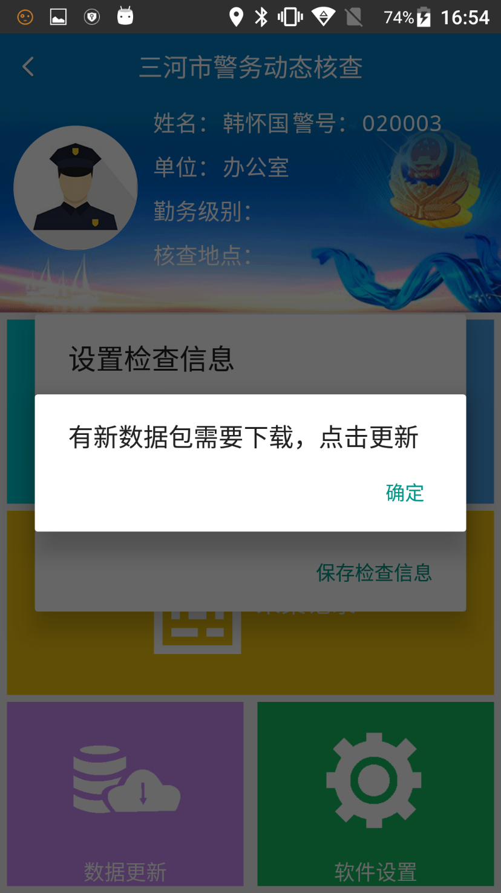
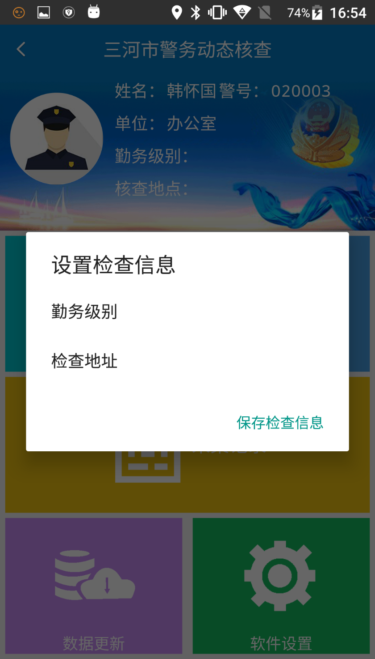
卓华信息
产品功能-检查信息设置
如果判断有新的省厅数据需要更新，则会提示，点击确定跳转更新页面。
第一次登陆之后会强制设置检查信息，分别为勤务级别和检查地址。

Slide 5
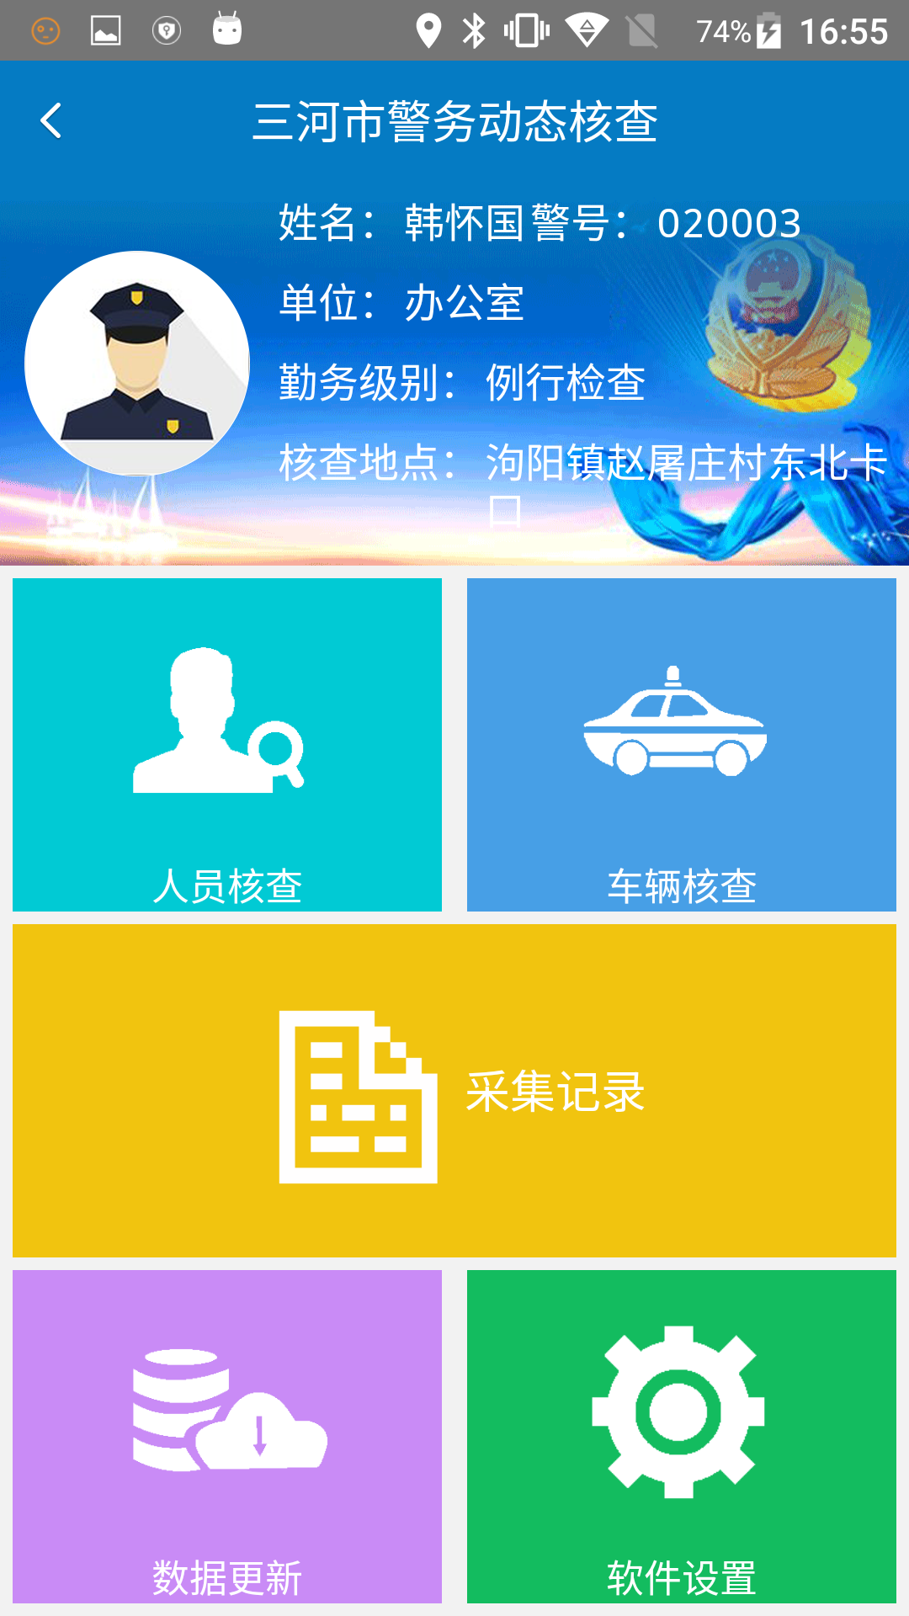
卓华信息
产品功能-主页面
警员基本信息（姓名、警号、身份证号)。
核查功能区
1、人员核查 ：核查人员基本信息与重点信息
2、车辆核查：核查车辆基本信息与重点信息
3、采集记录：点击可查看个人采集记录
4、数据更新：实现警示信息、字典数据在线下载
5、软件设置：核查任务、版本升级等

Slide 6
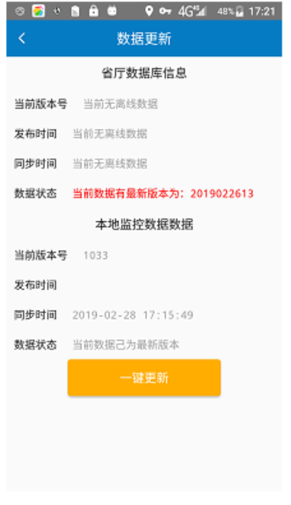
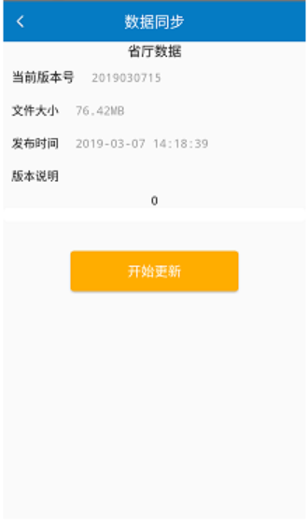
卓华信息
产品功能-数据更新
可以更新省厅数据库的离线数据包或者本地监控数据。如果有新版本，点击一键更新下载。
点击开始更新则开始下载，如果有网络连接失败的情况可以等待重连或者手动点击继续下载，下载完毕自动解压数据，返回手机桌面或者手机休眠状态下都可以更新。解压成功后请退出本页面，如果下载过程中退出本页面，下次进入的时候将会重新下载。

Slide 7
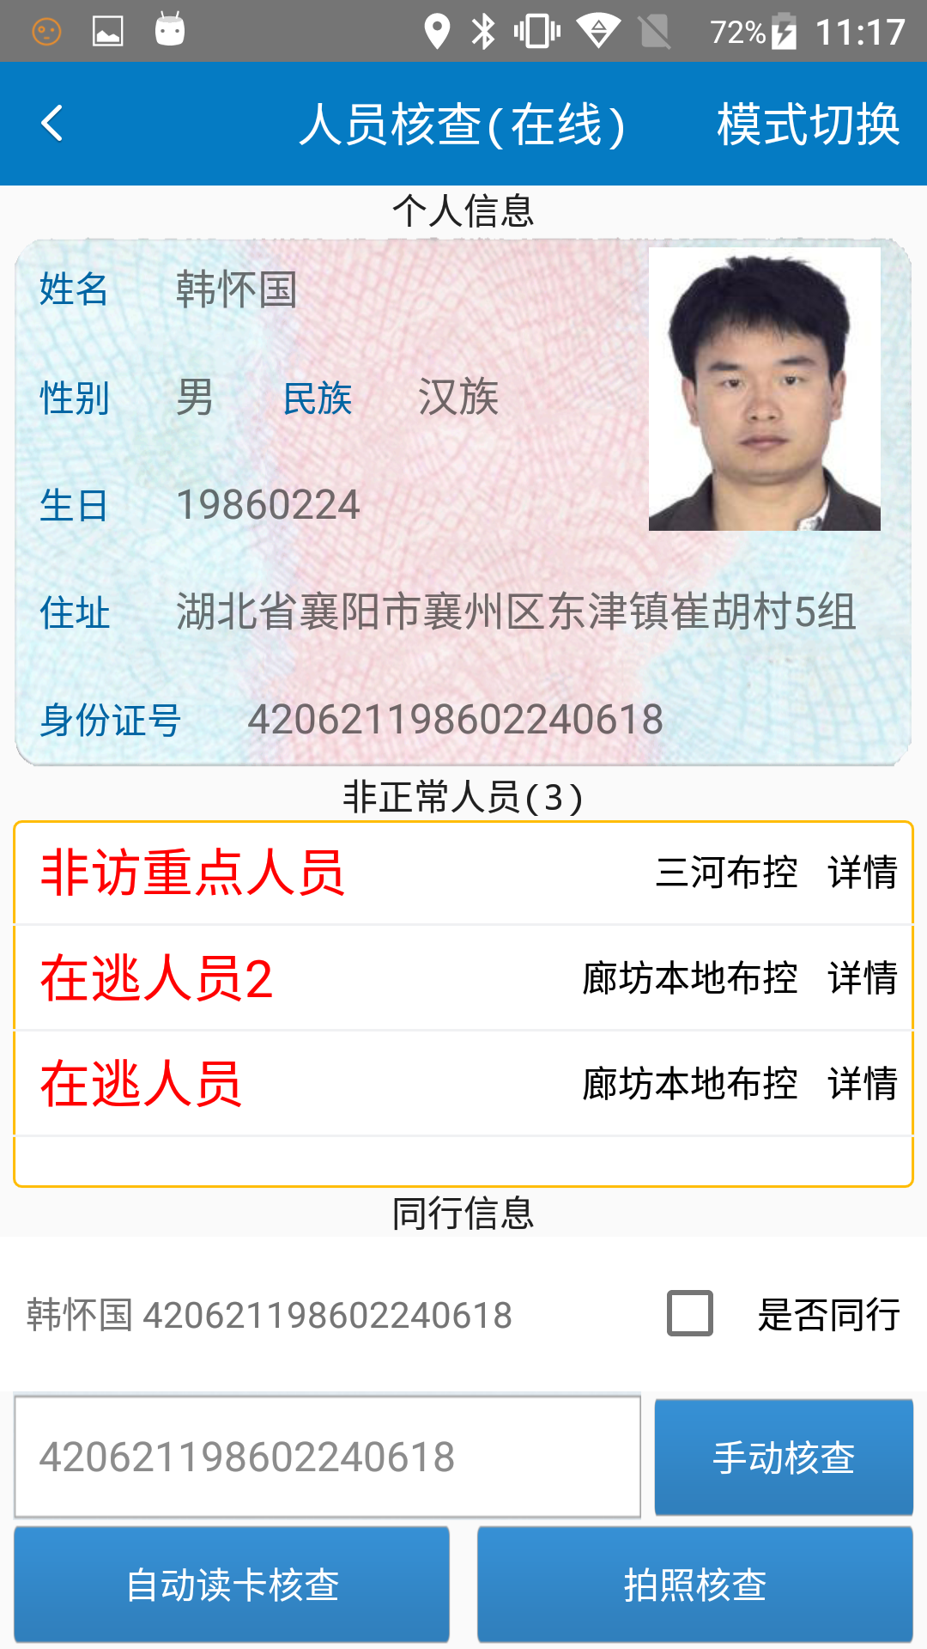
卓华信息
产品功能-人员核查
人员基本信息展示区（姓名、性别、民族、生日、住址、身份证号）
预警信息展示区，出现重点人则显示人员类型信息。
偕行人员核查设备区，点击则视为与此人偕行。
可以手动输入身份证号核查，背夹读卡，拍照核查。

Slide 8
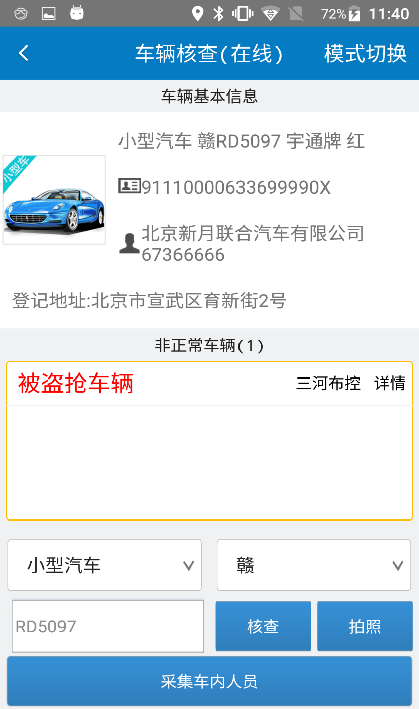
卓华信息
产品功能-车辆核查
显示车辆信息(品牌、颜色、车主信息）
显示车辆警示信息，如果有警示信息，可以点击显示警示详情。
核查方法
可以手动输入车牌号核查，或者拍照核查，
如果核查到车辆信息，还可以跳转到人员核查页面，采集同车人员

Slide 9
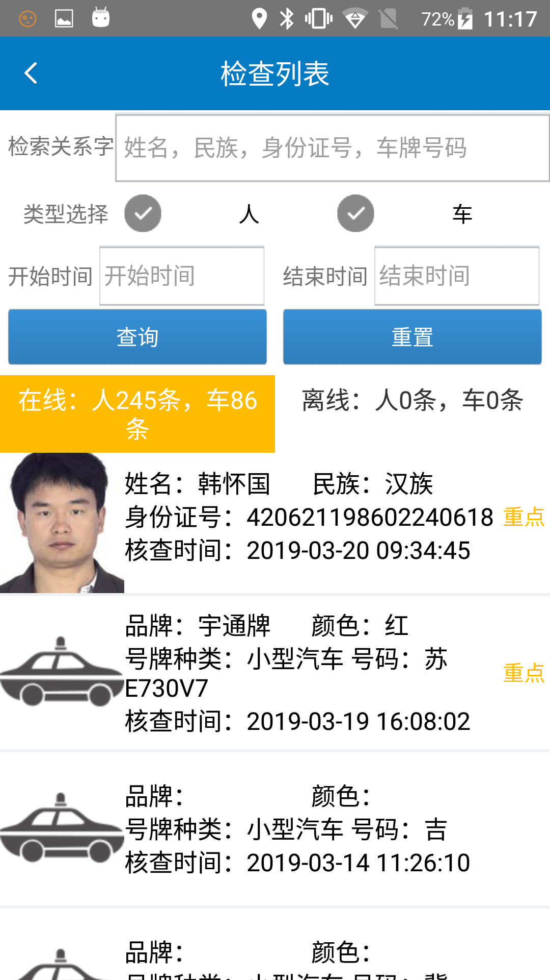
卓华信息
产品功能-检查列表
输入搜索参数。
分别展示在线数据和离线（即未上传数据），点击查看详情

Slide 10
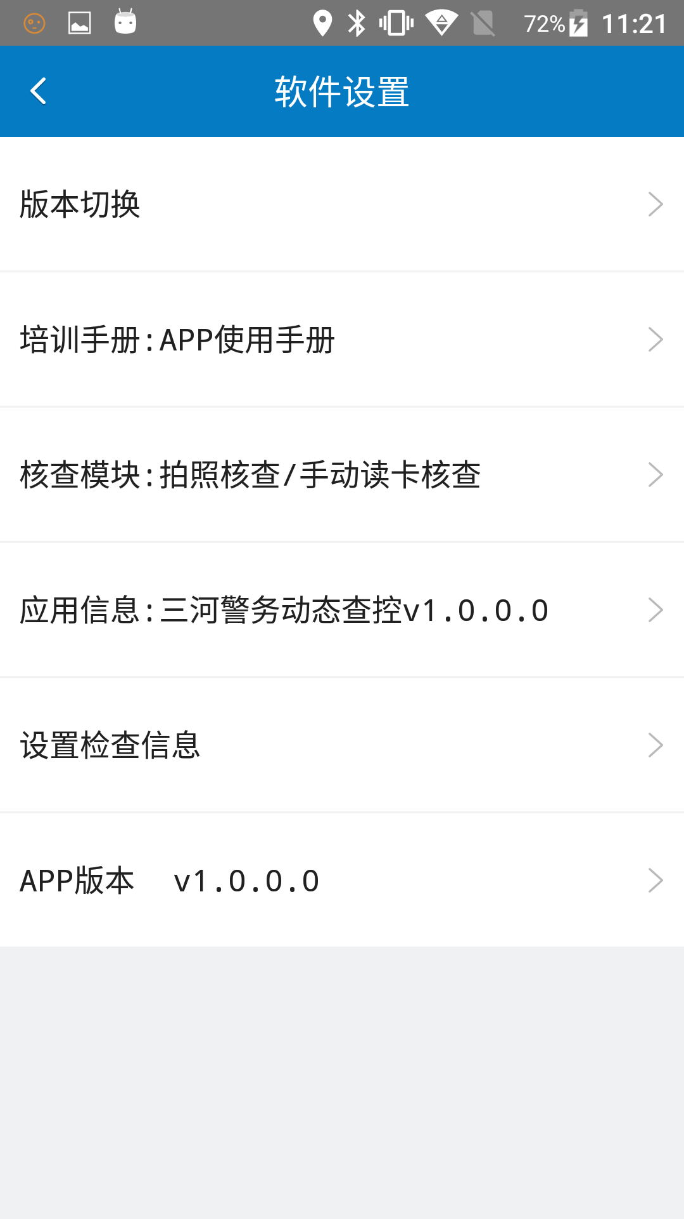
卓华信息
产品功能-软件设置
本页面可以调整软件功能，其中培训手册可以查看PPT格式的APP使用手册，点击APP版本可以查看是否可以更新APP。

Slide 11
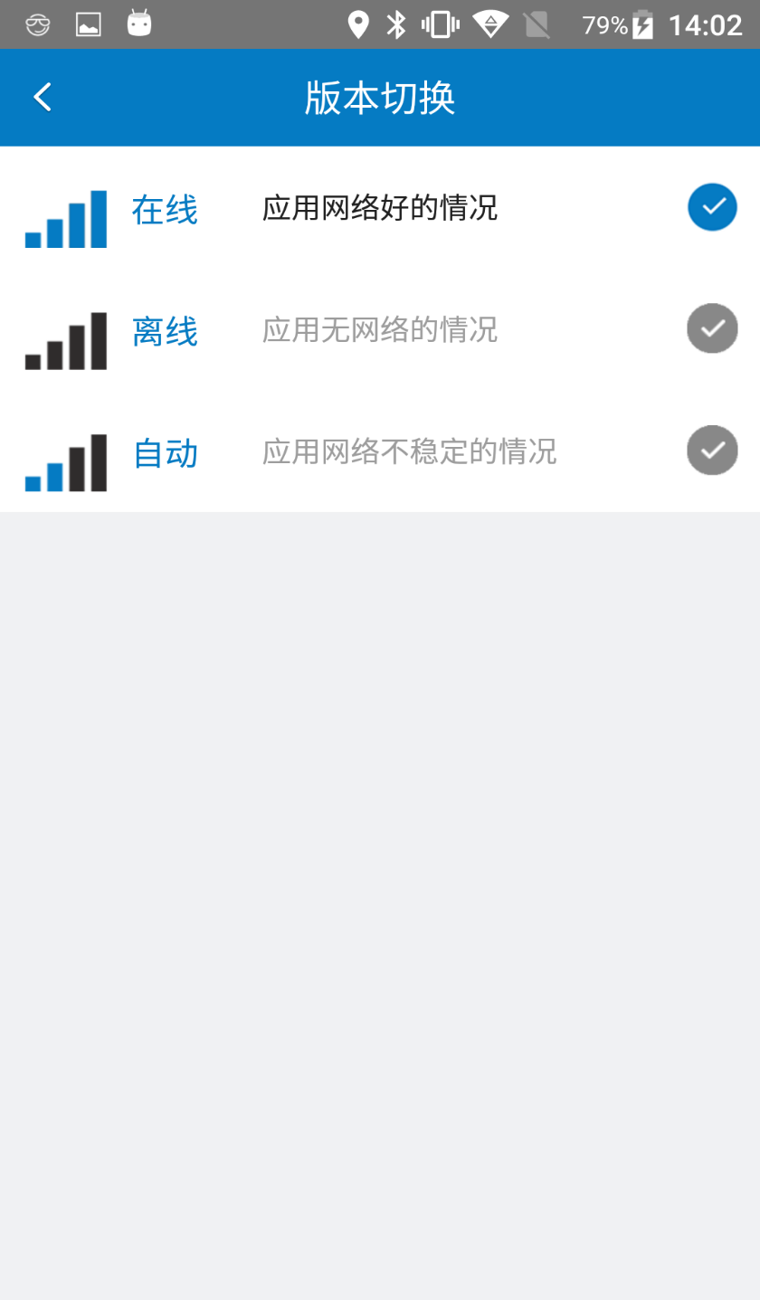
卓华信息
产品功能-版本切换
设置核查警示信息查询的数据来源，可以查询线
上数据，或者离线数据，也可以设置自动切换。

Slide 12
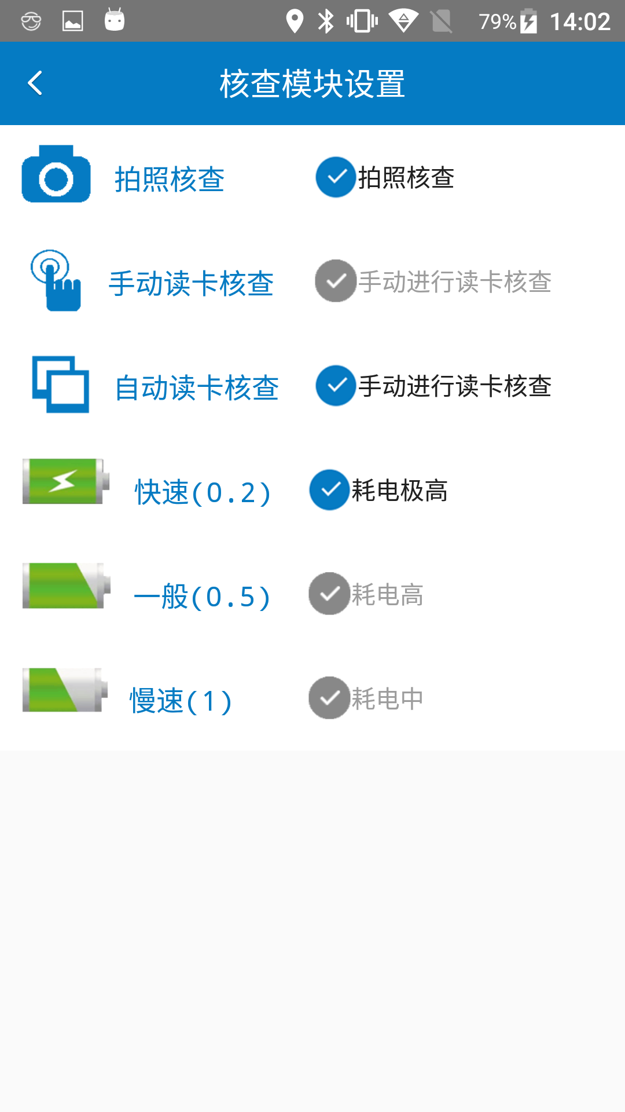
卓华信息
产品功能-核查模块设置
本页面的功能是调整核查时的核查方法，默认允许
拍照核查，读卡核查可以设置成手动读卡或者自动读卡。

Slide 13
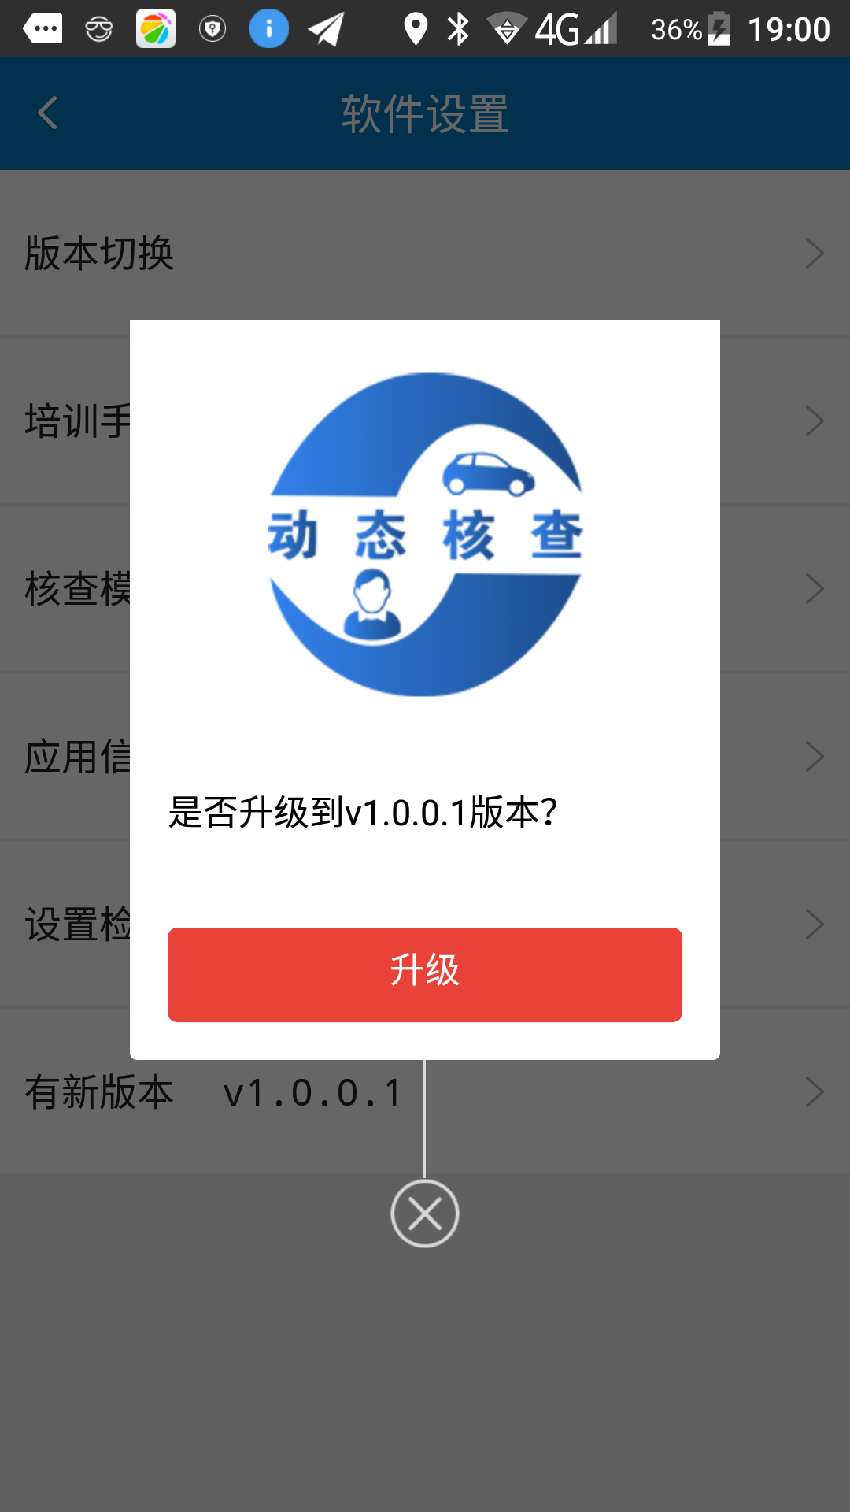
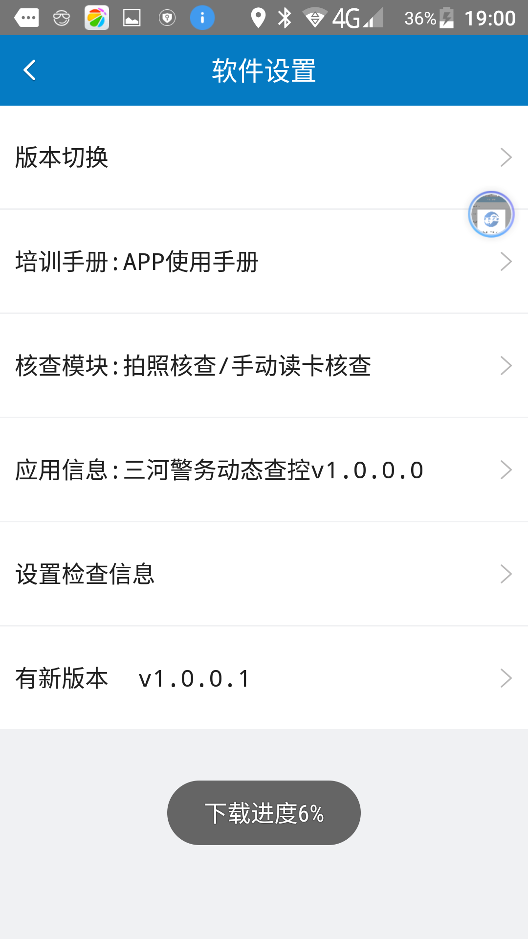
卓华信息
产品功能-APP在线更新
1、点击新版本，升级新版本
2，点击升级，出现进度度，到100%自动安装

Slide 14


